Slide 1
I2c(eeprom)
임찬혁

Slide 2
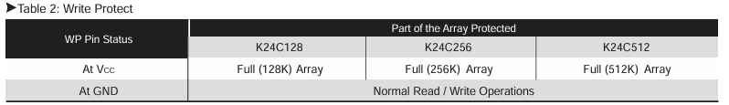
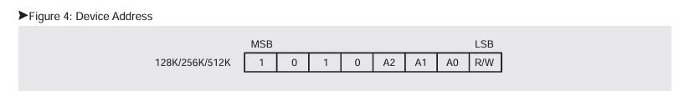
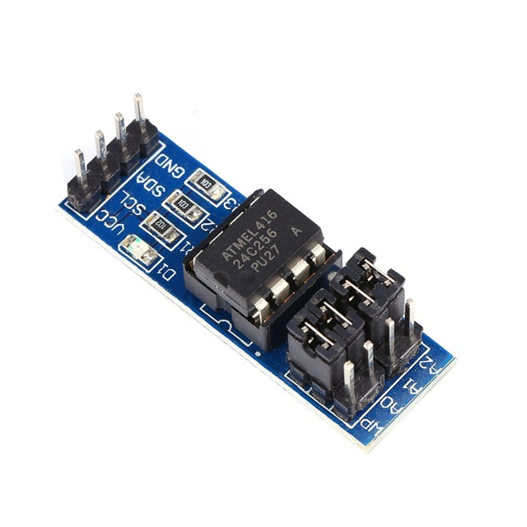
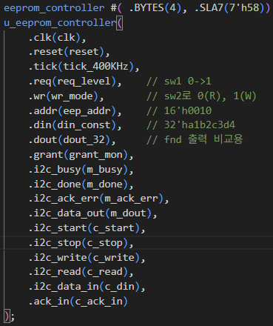
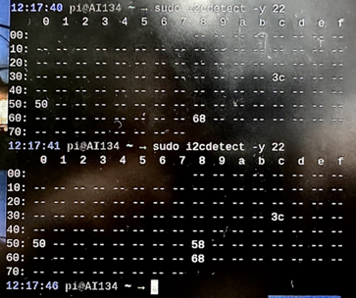
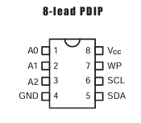
EEPROM
A2,A1,A0 = 0
slave address
는 (0)101 0000
=0x50
sw1: 0->1 동작
sw2=wr_mode
1:write, 0:read
실제 주소 0x58

Slide 3
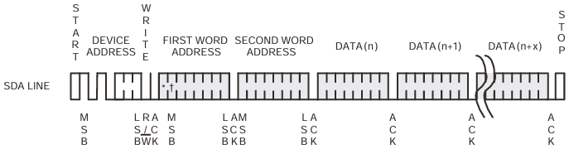
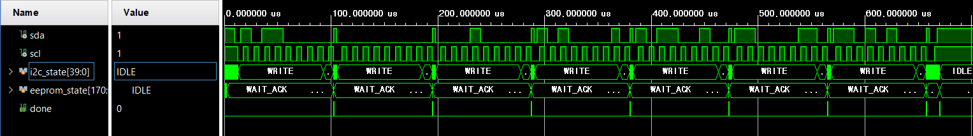
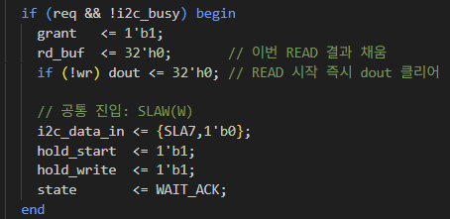
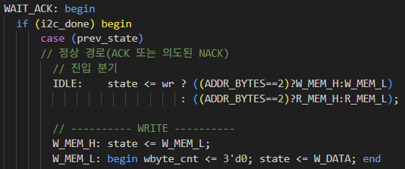
Write_mode R_SLAW
R_SLAW

Slide 4
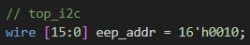
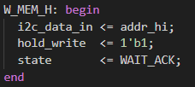
Write_mode W_MEM_H
W_MEM_H

Slide 5
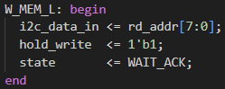
Write_mode W_MEM_L
W_MEM_L
다음 상태 준비

Slide 6
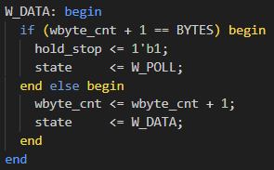
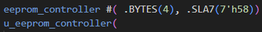
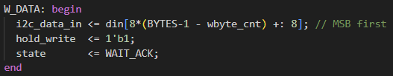
Write_mode W_DATA1
W_DATA1
[8*(4-1-0)+:8] = [24 +:8] -> din[31:24] 최상위 비트

Slide 7
Write_mode W_DATA2
W_DATA2
[8*(4-1-1)+:8] = [16 +:8] -> din[23:16]

Slide 8
Write_mode W_DATA3
W_DATA3
[8*(4-1-2)+:8] = [8 +:8] -> din[15:8]

Slide 9
Write_mode W_DATA4
W_DATA4
[8*(4-1-3)+:8] = [0 +:8] -> din[7:0]

Slide 10
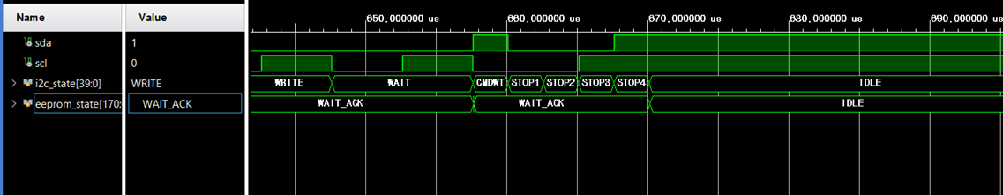
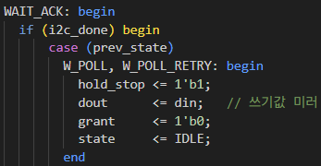
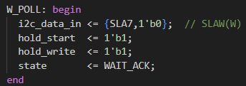
Write_mode W_POLL
다시 SLAW(W) 전송 ACK 확인
ACK=1(NACK) 감지시 W_POLL_RETRY로 상태 이동
재시도
ACK=0 정상응답 state <= IDLE;
Write 종료

Slide 11
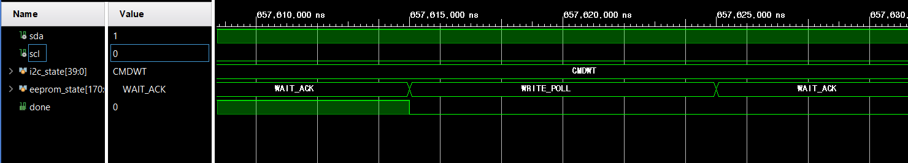
Write_mode W_POLL
다시 SLAW(W) 전송 ACK 확인
ACK=1(NACK) 감지시 W_POLL_RETRY로 상태 이동
재시도
ACK=0 정상응답 state <= IDLE;
Write 종료

Slide 12
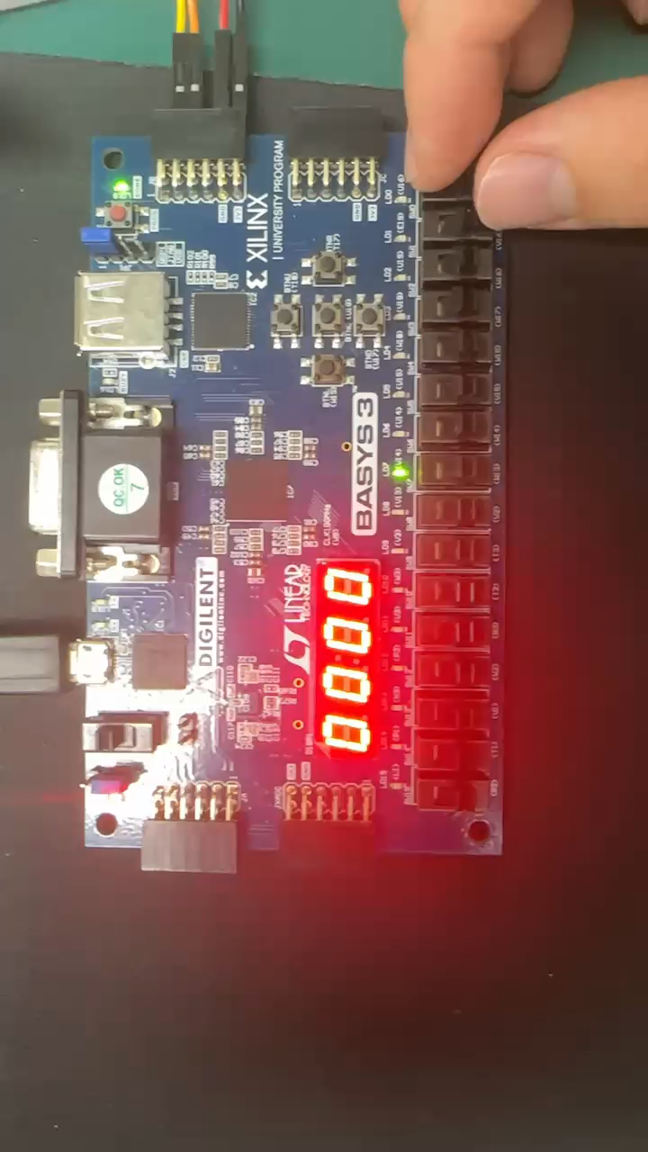
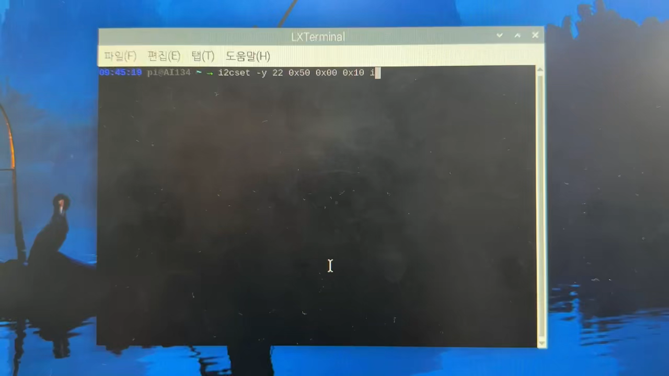
Write 시연영상
Write 검증
Write 동작

Slide 13
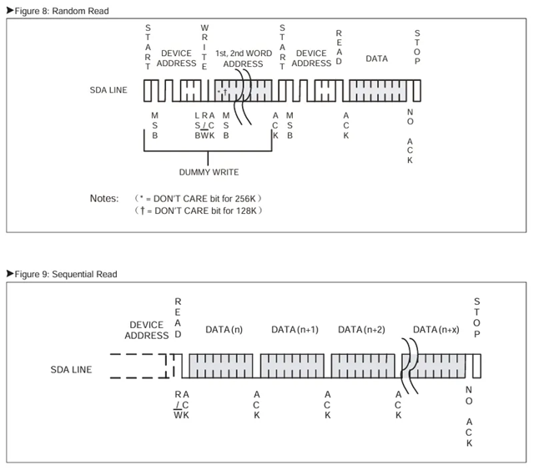
read_mode
write와 동일

Slide 14
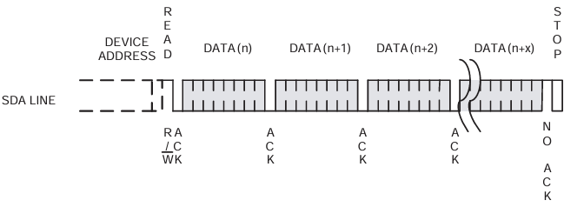
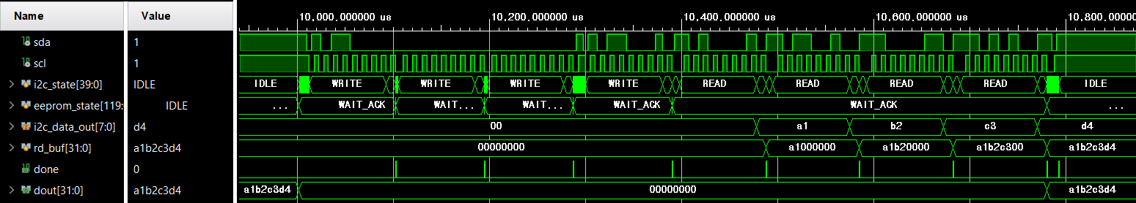
read_mode R_SLAR & R_DATA
restart

Slide 15
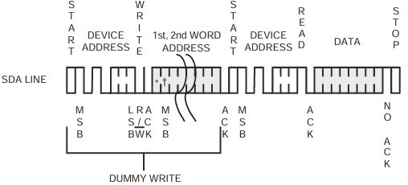
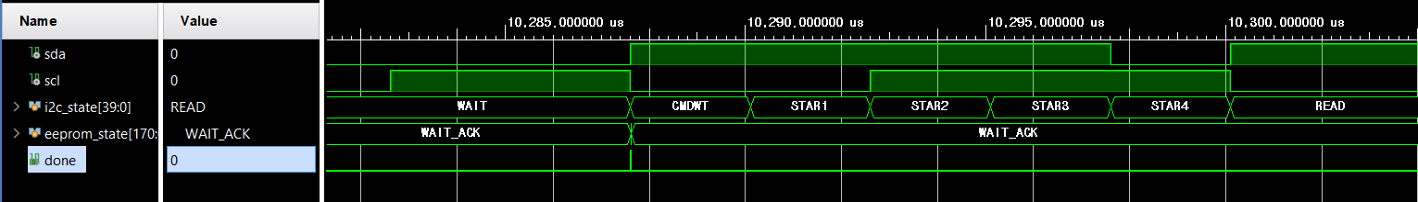
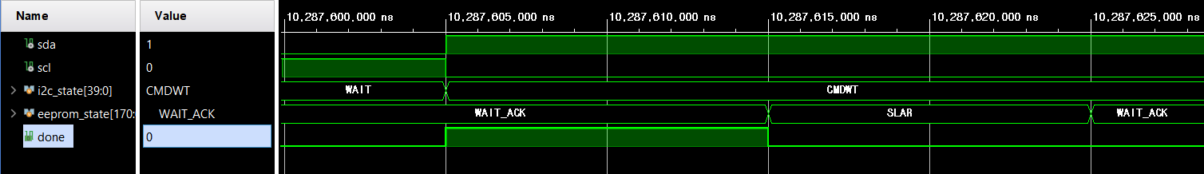
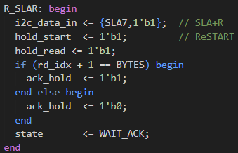
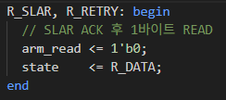
read_mode R_SLAR

Slide 16
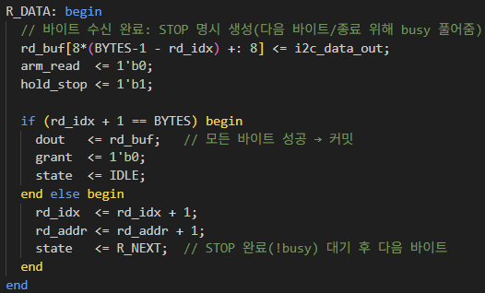
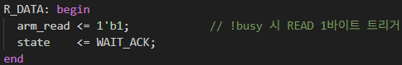
read_mode R_DATA

Slide 17
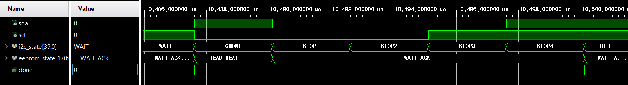
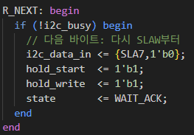
read_mode R_NEXT
READ_NEXT

Slide 18
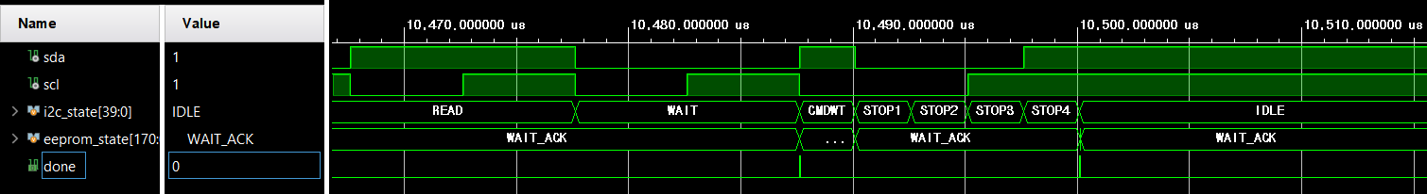
read_mode R_NEXT

Slide 19
고찰 및 개선사항
Data sheet 상 slave addr과 달라 디버깅 방법에 대한 다양한 관점 필요
Master의 신호에 의존했다가 타이밍이 불일치
-> 신호는 상태 진입 시, 동작 제어는 새로운 상태 추가로 분리하여 해결
현재 read 는 random read 방식 반복으로 진행 중
-> sequential read 좀더 빠르고 간결한 방법

